Slide 1
17.4 变换群与置换群
变换群
  变换群的定义
  变换群的实例
n元置换群
  置换的表示
  置换的乘法和求逆运算
  置换群中元素的阶与子群
  置换群的实例

Slide 2
变换群
变换群的定义
A 上的变换： f:A→A
A 上的一一变换： 双射f:A→A
A 上的一一变换群： E(A)={ f | f :A→A 为双射}
关于变换合成构成群
A 上的变换群G： G⊆E(A)
实例：
G 为群，a∈G，令 f_{a}:G→G, f_{a}(x)=ax，则f_{a} 为一一变换.
H={ f_{a} | a∈G}关于变换乘法构成G 上的变换群.
H≤ E(G)

Slide 3
变换群的实例
例如 G={ e, a, b, c }，
f_{e}={<e,e>,<a,a>,<b,b>,<c,c>}
f_{a}={<e,a>,<a,e>,<b,c>,<c,b>}
f_{b}={<e,b>,<a,c>,<b,e>,<c,a>}
f_{c}={<e,c>,<a,b>,<b,a>,<c,e>}
H={ f_{e} , f_{a} , f_{b} , f_{c} }
思考：怎样证明H 同构于G
与独异点的表示定理进行比较

Slide 4
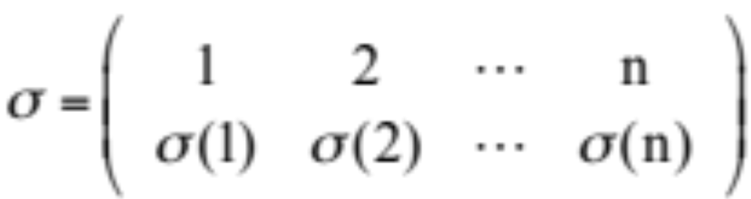
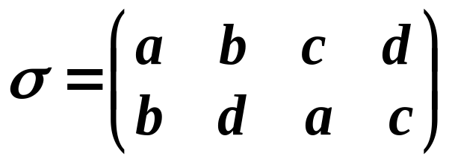
n元置换的表示
A 上的n 元置换：|A| = n 时A 上的一一变换
表示法
置换的表示法：令 A={ 1, 2, …, n },
如: 集合S＝{a,b,c,d}，将a映射到b, b映射到d, c映射到a，d 映射到c.这个置换可以表示为

Slide 5
k阶轮换
定义 设σ是S={1,2,…,n}上的n元置换。若
σ(i₁)=i₂,σ(i₂)=i₃,…,σ(i_{k-1})=i_{k},σ(i_{k})=i₁
且保持S中的其他元素对应关系不变,则称σ为S上的k阶轮换,记作(i₁i₂…i_{k}).
若k=2, 也称σ为S上的对换。
存在性：对于任何S上的n元置换σ一定存在着一个有限序列i₁,i₂,…,i_{k},k≥1,使得
σ(i₁)=i₂,σ(i₂)=i₃,…,σ(i_{k-1})=i_{k},σ(i_{k})=i₁
不相交：设σ(i₁i₂…i_{k})和τ (j₁j₂…j_{s})是两个轮换，若{i₁i₂…i_{k}}∩{i₁i₂…i_{k}}=∅，则称σ和τ是不相交的.
Notes:
这部分做简单的了解。

Slide 6
不交轮换的分解式
令σ₁=（i₁i₂…i_{k}）,它是从σ中分解出来的第一个轮换.
根据函数的复合定义可将σ写作σ₁σ’,其中σ’作用于 S-{i₁,i₂,…,i_{k}} 上的元素。
继续对σ’进行类似的分解。由于S中只有n个元素,经过有限步以后,必得到σ的轮换分解式 σ=σ₁σ₂…σ_{t}
在上述分解中, 任何两个轮换都是不交的. 即
任何n元置换都可以表示成不交的轮换之积。

Slide 7
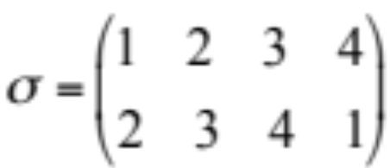
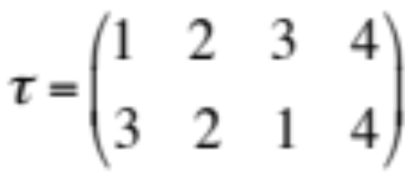
n元置换的分解式（举例）
例如5元置换
分别是4阶和2阶轮换
σ=（1 2 3 4）,τ=（1 3），其中τ也叫做对换。

Slide 8
n元置换的对换分解方法
设S={1,2,…,n},σ=(i₁i₂…i_{k})是S上的k阶轮换,那么σ可以进一步表成对换之积,即
(i₁i₂…i_{k})=(i₁i_{k}) …(i₁i₃)(i₁i₂)
回顾关于n元置换的轮换表示,任何n元置换都可以唯一地表示成不相交的轮换之积,而任何轮换又可以进一步表示成对换之积,所以任何n元置换都可以表成对换之积。

Slide 9
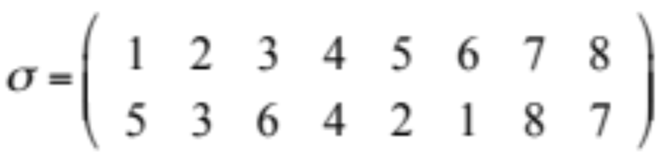
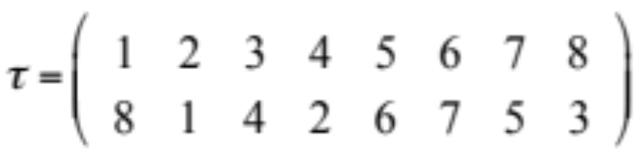
举例
例 设S={1,2,…,8},
是8元置换。
解 两个置换的分解式为
σ=(1 5 2 3 6)(4)(7 8)
τ=(1 8 3 4 2)(5 6 7)
其对换表示式分别为
σ=(1 5 2 3 6)(7 8)=(1 6)(1 3)(1 2)(1 5)(7 8)
τ=(1 8 3 4 2)(5 6 7)=(1 2)(1 4)(1 3)(1 8)(5 7)(5 6)

Slide 10
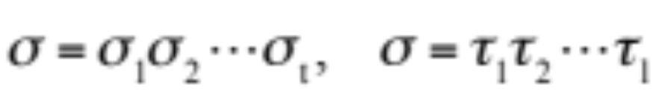
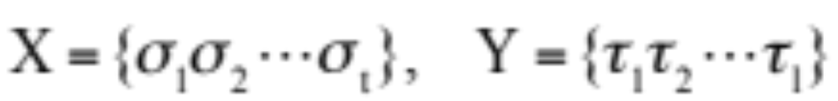
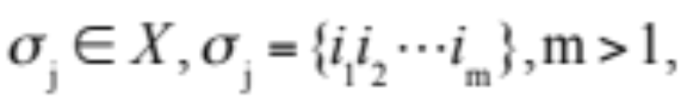

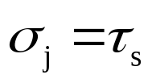
n元置换的轮换表示
定理1 任何n 元置换都可以表成不交的轮换之积，
并且表法是唯一的. 即：
证明思路：
(1) σ可以表成不交的轮换之积. 归纳证明.
(2) 唯一性. 假设
令
任取
证明 使得 ，从而X⊆Y. 同理Y⊆X.

Slide 11
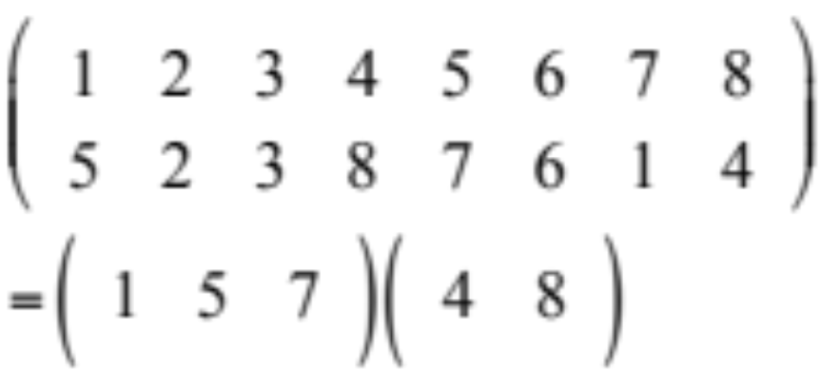
n元置换的轮换指数
轮换指数：1^{C1(σ)} 2^{C2(σ)…}n^{Cn(σ)}
C_{k} (σ): k-轮换的个数
例如
指数为 1³2¹3¹4⁰5⁰6⁰7⁰8⁰ = 1³2¹3¹

Slide 12
轮换指数的性质
不同指数的个数是如下方程的非负整数解的个数
x₁ + 2x₂ + … + nx_{n} = n
例如：
A={1,2,3}上的置换 (1),(1 2),(1 3),(2 3),(1 2 3),(1 3 2)
轮换指数为 1³：σ₁； 1¹2¹：σ_{2,}σ₃,σ₄； 3¹：σ₅,σ₆
不同指数的个数为3，
x₁ + 2x₂ + 3x₃ =3的非负整数解个数为3.

Slide 13
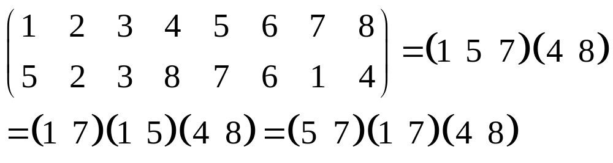
n元置换的对换表示
任意轮换都可以表成对换之积：
对换可以有交,且表法不唯一，
但是对换个数的奇偶性不变
奇置换、偶置换：
奇置换：表成奇数个对换之积
偶置换：表成偶数个对换之积
奇置换与偶置换之间存在一一对应，因此各有n!/2 个

Slide 14
置换的乘法与求逆
置换的乘法：函数的合成
如：8 元置换σ=(132)(5648)，τ=(18246573), 则
στ= (1)(28734) (5)(6) =(28734)
置换求逆：求反函数
σ=(132)(5648)，σ⁻¹=(8465)(231),
令S_{n} 为{1,2,…,n}上所有n 元置换的集合.
S_{n} 关于置换乘法构成群，称为n元对称群.
S_{n} 的子群称为n元置换群.
例 3 元对称群 S₃={(1),(12),(13),(23),(123),(132)}
3 元交代群 A₃={(1),(123),(132)}

Slide 15
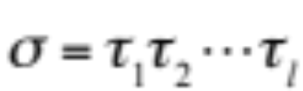
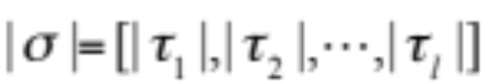
置换群中元素的阶与子群
元素的阶
k 阶轮换(i₁ i₂…i_{k}) 的阶为k
是不交轮换的分解式，则
子群
{(1)}, S_{n}，n 元交代群A_{n}
例如 S₃的子群有6 个
<(1)>, S₃, <(12)>, <(13)>, <(23)>,
A₃=<(123)>
S₃
<(12)>
<(13)>
<(23)>
<(123)>
<(1)>

Slide 16
置换群的实例
Cayley 定理 每个群G 都与一个变换群同构.
推论 每个有限群都与一个置换群同构
D₄，4×4 的方格图形，在空间旋转、翻转.
D₄={ (1), (1234), (13)(24), (1432), (12)(34),
(14)(23), (13)(2)(4), (24)(1)(3) }
D₄ ≤ S₄
4 | 3
1 | 2

Slide 17
17.5 群的分解
陪集及其性质
Lagrange定理
Lagrange定理的应用
共轭关系与共轭类
群的分类方程

Slide 18
陪集定义及其实例
陪集定义 G 为群，H≤G, a∈G,
右陪集 Ha = { ha | h∈H }
Ha 中的a 称为该陪集的代表元素
实例：
S₃, H={ (1), (12)},H(1)=H(12)
H(13) =H(123) ={(13),(123)}
H(23)=H(132)={(23),(132)}
V=<Z₆,+₆>,H={0,2,4}
H0=H2=H4=H
H1=H3=H5={1,3,5}

Slide 19
陪集的性质
定理 G 为群，H 是G 的子群，则
(1) He=H； (2) a∈Ha； (3) Ha≈H；
(4) b∈Ha ⇔ Ha=Hb ⇔ ba⁻¹∈H
(5) 在G 上定义二元关系R, aRb⇔ba⁻¹∈H，则R 为
等价关系，且[a]_{R}=Ha
(6) a,b∈G, Ha∩Hb=∅ 或Ha=Hb，∪Ha=G
说明 定义左陪集 aH={ ah | h∈H }
性质类似 b∈aH ⇔ aH=bH ⇔ a⁻¹b∈H
Notes:
给出定理的板书证明过程
与等价类对照解释(6)，得出H可对G进行划分

Slide 20
陪集性质的证明
(4) b∈Ha ⇔ Ha=Hb
证 必要性. b∈Ha ⇔ b=h’a ⇔ a=h’⁻¹b
ha∈Ha ⇒ ha=hh’⁻¹b∈Hb
hb∈Hb ⇒ hb=hh’a∈Ha
充分性略.
(5) R是等价关系, Ha=[a]
证 b∈[a] ⇔ aRb ⇔ ab⁻¹∈H
⇔ Ha=Hb ⇔ b∈Ha

Slide 21
右陪集
左陪集
H的右陪集定义，即
Ha＝{ha|h∈H}，a∈G
右陪集的性质：
1.He＝H
2.∀a∈G，a∈Ha
3.∀a,b∈G，b∈Ha ⇔ ba⁻¹∈H
⇔ Ha＝Hb
4.若在G上定义二元关系R，
∀a,b∈G,<a,b>∈R⇔ ba⁻¹ ∈H
则R是G上的等价关系，
且[a]_{R}＝Ha。
5.∀a∈G，H≈Ha。
H的左陪集定义，即
aH＝{ah|h∈H}，a∈G
左陪集的性质：
1.eH＝H
2.∀a∈G，a∈aH
3.∀a,b∈G，b∈aH ⇔ a⁻¹b∈H
⇔ aH＝bH
4.若在G上定义二元关系R，
∀a,b∈G,<a,b>∈R ⇔ a⁻¹b ∈H
则R是G上的等价关系，
且[a]_{R}＝aH。
5.∀a∈G，H≈aH。
Notes:
与左陪集对应的右陪集的性质。

Slide 22
Lagrange定理的引理
引理 H 的左陪集数和右陪集数相等。
【分析】令S={Hx|x∈G},T={xH|x∈G},只需证明S≈T.
步骤：(1) 构造函数 f: T→S, f(Ha)=a⁻¹H,
(2) f 的良定义性（ 单射性）
Ha=Hb ⇔ ab⁻¹∈H ⇔ (a⁻¹)⁻¹b⁻¹∈H
⇔ a⁻¹H=b⁻¹H ⇔ f(Ha)=f(Hb)
(3) f 的双射性.
注意：H 在G 中的指数[G:H]=|S|=|T|
H 在G 中的右（或者左）陪集数

Slide 23
Lagrange定理及其推论
lagrange 定理： |G| = |H| [G:H]
证明：令G 的不同的陪集为Ha₁, Ha₂, …, Ha_{r},
|G| = |Ha₁|+|Ha₂|+…+|Ha_{r}| = |H| r = |H| [G:H]
说明：适用于有限群，逆不一定为真.
推论
(1) 群中元素的阶是群的阶的因子.
证明：∀a∈G, <a>是G的子群，且|<a>| = |a|.
(2) 素数阶群一定是循环群.
证明：|G| = p, p>1, 存在非单位元a,
|a| 的阶是p 的因子，只能是 |a| = p.
故G=<a>.
Notes:
比如：6阶群没有有4阶子群？

Slide 24
Lagrange定理的应用
例1 6阶群必含3 阶元.
证 由拉格朗日定理可知元素只能是1阶、2阶、3阶
或6阶元。
1) 若存在a，|a|=6, 则a²为3 阶元.
2) 假若没有6 阶元.假设没有3阶元，则∀a∈G,
a² = e, 则G为Abel群。取G中两个不同的2阶元a 和b，令H={ a, b, ab, e },则H是子群，但|H|=4，
|G|=6，与Lagrange 定理矛盾.
故一定存在3阶元。
Notes:
思考：10阶群必含有5阶元.

Slide 25
Lagrange定理的应用（续）
例2 6阶群在同构意义上只有2个.
证明思路：
若G含6 阶元，是循环群.
若不含6 阶元，则含3 阶元a,
取c∉{ e, a, a²}, 则c, ac, a²c 两两不等（消去律）.
可以证明G = {e, a, a², c, ac, a²c} 同构于S₃.
先考察c, ca,ac，证明都是2阶元
构造运算表
推广
p是质数，2p 阶群在同构意义下只有2个.
如10 阶群只有2个,4 阶群只有2个：循环群和Klein四元群.

Slide 26
Lagrange定理的应用（续）
例3 证明6阶可交换群是循环群。
思路：寻找其生成元，即G=<a>, |a|=|G|=6。
证明 设<G,*>是6阶可交换群，由例题1可知，存在a∈G，且|a|=3。
因为<G,*>是偶数阶群，所以G中必存在2阶元，
设2阶元为b，|b|=2。
因为2和3互质，且a*b=b*a，
所以|a*b|=6，且G= <a*b>，即<G,*>是循环群。
Notes:
该例题使用了以下的理论
（1）例题1的结论
（2）偶数阶群中必含有2阶元
（3）若两个元素a,b有ab=ba,且|a|和|b|互质，那么|a*b|=|a|·|b|

Slide 27
Lagrange定理的应用（续）
例4 证明阶小于6的群都是阿贝尔群。
证明 1阶群是平凡的，显然是阿贝尔群。
2阶,3阶和5阶群都是素数阶群，由拉格朗日定理的推论2可知都是循环群，也是阿贝尔群。
设G是4阶群，则G可能含有1阶，2阶或4阶元。
若G中含有4阶元a，则G＝<a>，G是阿贝尔群。
若G中不含4阶元，G中只含1阶和2阶元。
即∀x∈G，x²=e。则<G,*>也是阿贝尔群。
Notes:
该例题先利用拉格朗日定理确定2，3，5阶群都是Abel群，
然后考虑4阶群，4阶群要么是4阶循环群，要么是Klein四元群。

Slide 28
共轭关系与共轭类
定义 设G 为群，定义G 上二元关系R，
aRb ⇔ ∃x(x∈G, b=x⁻¹ax)
称R 为G 上的共轭关系
可以证明共轭关系是G 上等价关系，等价类为共轭类
共轭类的性质：
  a∈C ⇔ ā={a}，C是G的中心
  |ā|=[G:N(a)], 其中
  a的正规化子：N(a)={ x | x∈G, xa=ax }是G的子群
证明见教材

Slide 29
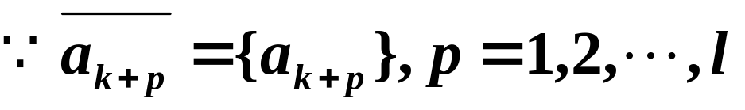
群的分类方程
群的分类方程
G 为群，C 为中心，G 中至少含两个元素的
共轭类有k 个，a₁, a₂, ..., a_{k} 为代表元素，则
|G| = |C| + [G:N(a₁)] + [G:N(a₂)] + … + [G:N(a_{k})]
证明：|C|=l, C={ a_{k+1}, a_{k+2}, …,a_{k+l} }
|G|=[G:N(a₁)]+[G:N(a₂)]+…+[G:N(a_{k})]+|C|
注意：N(a_{i})<G，

Slide 30
群分类方程的应用
例3 |G|=p^{s}, p 为素数，则p| |C|.
证明
|G| = |C|+[G:N(a₁)]+[G:N(a₂)]+…+[G:N(a_{k})]
对于i = 1, 2, …, k,
[G:N(a_{i})]是|G|的因子，|G| = p^{s}
[G:N(a_{i})] = p^{t} 或者 [G:N(a_{i})] = 1
[G:N(a_{i})] = 1 ⇒ ā_{i} = {a_{i}} ⇒ a_{i}∈C，矛盾
p | [G:N(a_{i})] ⇒ p | |C|
Notes:
设[G:N(a_{i})] =n_{i}p, |G|=p^{s}=np，n=p^{s-1}
^{则np=|C|+} n₁p+ n₂p+…+ n_{k}p，|C|=(n- n₁- n₂-…n_{k})p

Slide 31
作业
复习要点
陪集定义
陪集有哪些性质？
Lagrange定理及其推论的内容
Lagrange定理的应用
与共轭关系相关的有哪些结果？
了解群分类方程
书面作业：
习题十七，27, 30, 32.

